Slide 1

Sample Project eCafeteria
EAPLI
Notes:
Depois de uma análise geral da solução eCafeteria, vamos agora rever a realização de um caso de uso para ilustrar a sua implementação com recurso à framework EAPLI.
Antes disso vamos ver como compilar e executar o projeto.

Slide 2
eCafeteria
Part 2
Deploy and run eCafeteria
Notes:
Antes disso vamos ver como compilar e executar o projeto.
O video TP EAPLI- Projeto eCafeteria (demo), disponível no Moodle, descreve estes detalhes. Sugere-se que o vídeo seja visualizado antes de prosseguirmos.

Slide 3
eCafeteria
Part 2
Use case review
Notes:
Vamos agora rever o código que implementa o caso de uso List dish types

Slide 4
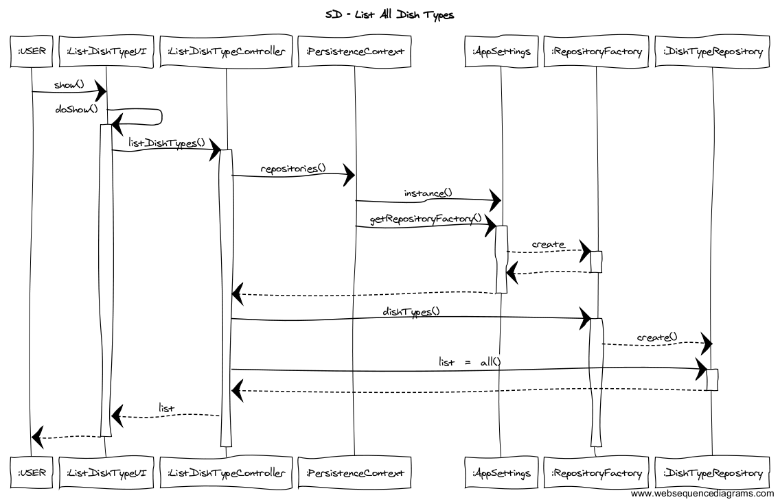
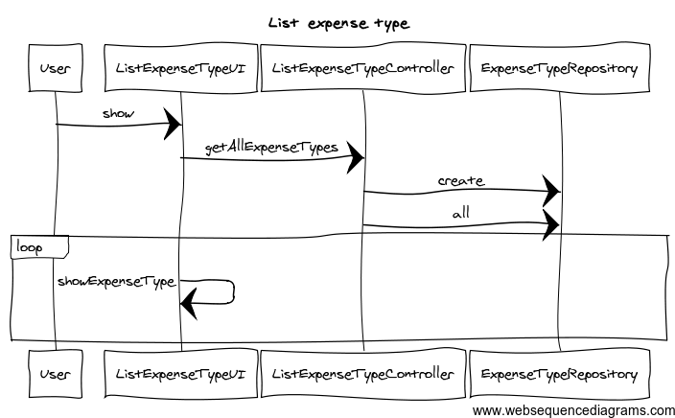
List Dish Types
Notes:
Este caso de uso apresenta ao utilizador uma lista de todos os tipos de prato existentes. Esta funcionalidade está disponível no Backoffice, onde são geridos os pratos a cozinhar e os menús semanais da cantina.
O package eapli.ecafeteria.app.backoffice.console.presentation.dishes tem uma classe ListDishTypeUI que é instanciado pelo menu da aplicação Backoffice quando o utilizador seleciona a opção correspondente.
Vamos analisar o código de implementação deste caso de uso que podem seguir no video TP_eCafeteria Part 2 ListDishType.mp4, disponível no Moodle.

Slide 5
eCafeteria
Wrap-up
Notes:
Terminamos aqui a parte 2 desta sessão.
Esperamos que continuem agora a explorar o projeto eCafeteria e a framework EAPLI por vossa iniciativa.

Slide 6
Session outline
Briefing
Topic
Learning outcomes
Prerequisites
eCafeteria project
Architecture, design options
Project structure: components, executables
Deploy and run eCafeteria apps
Review use case
List all dish types
Wrap-up
Quiz
Notes:
Nesta sessão discutimos a arquitetura da aplicação eCafetaria e a forma como esta se integra com a framework EAPLI..
Referimos as opções de desenho de maior relevo e analisámos a implementação de algumas funcionalidades recorrendo à framework EAPLI.
Neste momento deverão sentir-se aptos a explicar e discutir o projeto eCafeteria e a forma como a framework EAPLI se integra na sua implementação.
Espera-se também que se sintam capazes de analisar o código implementados para inferir a lógica de implementação das funcionalidades recorrendo à framework EAPLI.
Esperamos que a sessão tenha sido útil e motivadora para que possam a partir daqui explorar em mais detalhe a utilização da framework que vão utilizar no vosso projeto do semestre.
Sugerimos que comecem já por discutir as questões que vos propomos no questionário que se segue e que aproveitem esta oportunidade para estudar outros casos concretos que poderão estar, ou não, relacionados com o vosso projeto do semestre.

Slide 7
eCafeteria
Formative assessment

Slide 8
Formative assessment
Enjoy the quiz
Notes:
1 – The application eCafeteria implements a Layered Architecture with four layers. Which of the following claims are True?
a) Any layer may depend on any other layer as long as they are adjacent.
b) Any layer may depend on any other layer standing below it in the layer stack.
c) Any layer may depend on any other layer standing above it in the layer stack.
d) Any layer may depend only on the adjacent layer standing below it in the layer stack.
e) Any layer may depend only on the adjacent layer standing above it in the layer stack.
f) Layers should depend on each other as much as possible to assure the Information Expert pattern is respected.
g) Any layer should depend only on the adjacent layer standing below it in the layer stack.
h) Layers should be designed to be as independent as possible to assure Low Coupling.
i) The Presentation layer may depend on the Persistence layer since the latter stands below in the layer stack.

